Slide 1
Network Programming Project 2
Building a CGI-Support Multi-Threaded Web Server
汇报人：董若扬

Slide 2
项目简介
设计思路
程序演示
结果分析

Slide 3
项目简介

Slide 4
项目简介
Web服务器经常被实现为多线程应用程序。这样做有两个原因。首先，多个线程允许web服务器使用多个处理器。其次，使用线程提供了一种方便的方式，允许每个处理器并行处理多个请求。
对于这个项目，实现一个多线程的web服务器。该项目旨在为您提供一些编写客户端-服务器套接字程序和编写多线程程序的练习，以及熟悉HTTP协议。
最终，构建一个能够并行处理多个同时服务请求的多线程Web服务器。

Slide 5
关键问题
HTTP实现
端口和地址
最大连接数和线程池
计算机信息处理
日志文件

Slide 6
设计思路

Slide 7
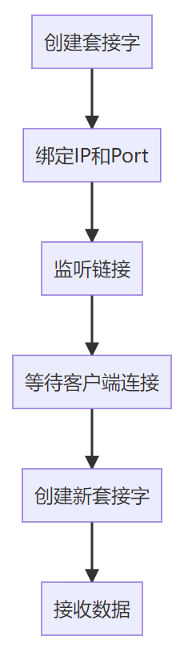

程序设计-1
建立TCP-socket连接的步骤如下：
1） 使用socket()创建套接字
2） 使用bind()绑定本地IP和端口信息
3） 使用listen()使套接字可以被动链接，并能够接收来自其他人的链接
4） 使用accept()等待客户端的连接。如果一个新的客户端连接到服务器，则会生成一个专门为该客户端服务的新套接字
5） 然后，使用recv()函数接受对方发送的数据

Slide 8
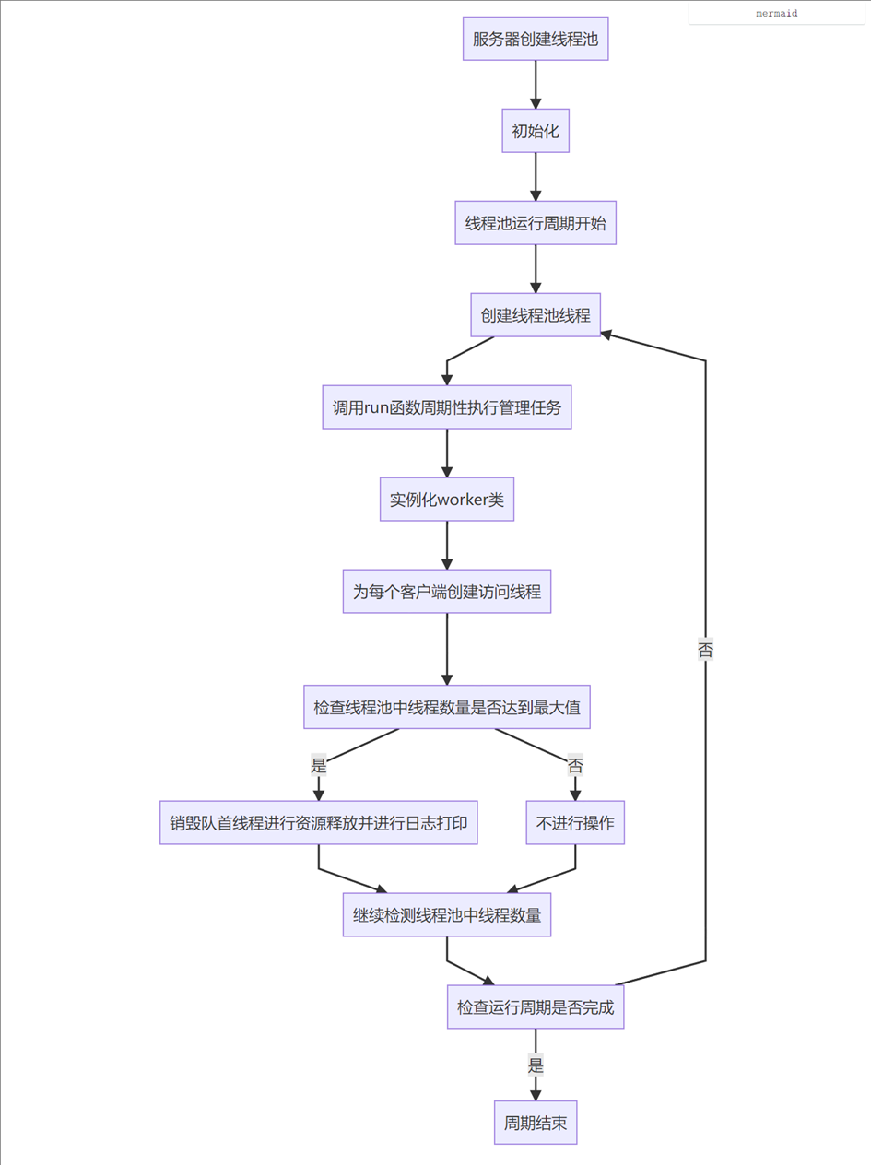
程序设计-2
线程池管理的一般流程如下：
（1）服务器创建线程池，自动调用__init__()函数进行线程池初始化，开始线程池运行周期。
（2）创建的线程池线程调用run()函数周期性开始执行管理任务。
（3）针对每个请求进行worker类的实例化，为每一个客户端创建访问线程。
（4）检查线程池中的线程数量是否到达最大值，如果到达最大值，则将队首线程进行销毁进行资源释放并进行相关日志打印，否则不进行操作。
（5）如果该运行周期完成，则该周期结束，否则继续进行上述的检测。

Slide 9
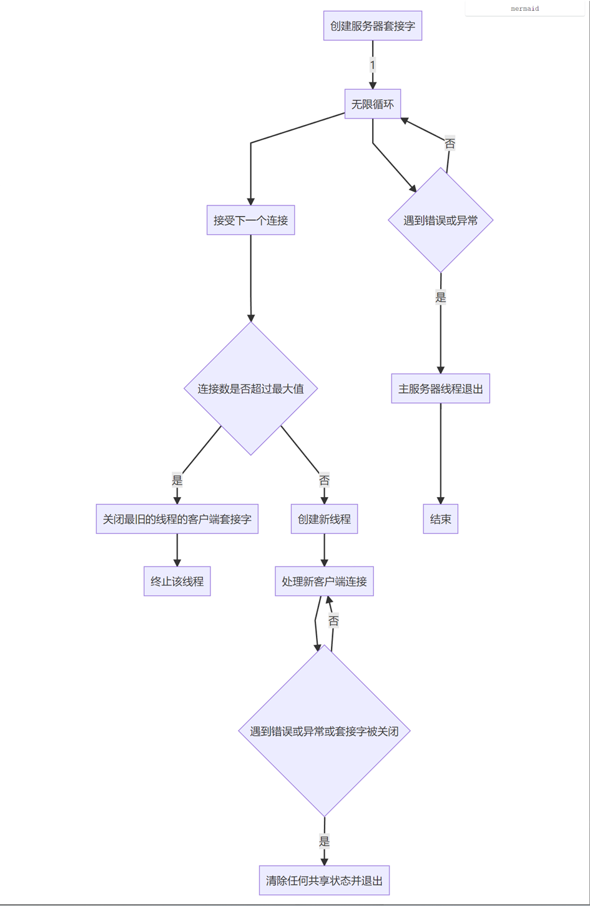
程序设计-2
HTTP1.0的请求和响应流程如下：
(1) 在端口8888上创建一个服务器套接字。
(2) 输入一个无限循环：
A. 接受下一个连接。
如果已经存在最大连接，请关闭最旧的线程的客户端套接字以终止该线程。这将导致工作线程在下次尝试从套接字读取或写入套接字时收到错误或异常。然后工作线程应该退出。如果同时打开的连接总数超过maxConnections，则服务器将开始关闭最旧的打开连接
连接及其关联的工作线程将失效。终止的工作线程应该清理任何共享状态，并在终止之前关闭其套接字端。请记住，连接也可以通过其他方式关闭。例如，客户端可以关闭连接。在这种情况下，关联的工作线程应该检测到套接字已关闭，清除任何共享状态，然后退出。
B. 创建一个新线程来处理新客户端的连接，并将accept返回的客户端套接字传递给它。
只有在遇到错误或异常时，主服务器线程才应该退出。
工作线程可以处于无限循环中，只有当它遇到错误或异常，或者套接字被主服务器线程或客户端关闭时，才会退出。否则，工作线程将继续处理来自客户端的HTTP请求。

Slide 10
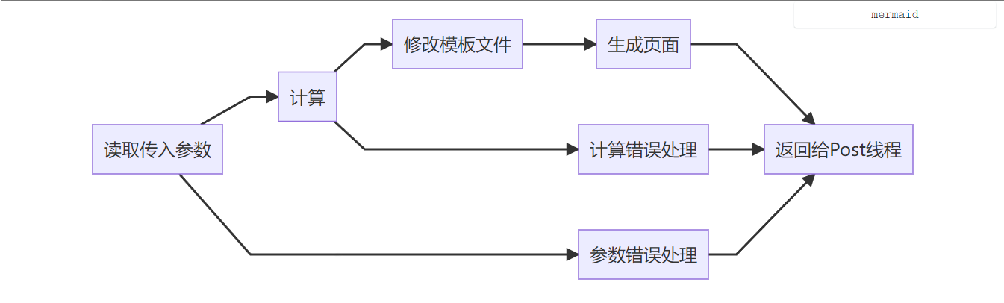
计算器测试
采用python实现计算器的功能，读取传入的参数，相加后修改模板文件，将生成页面返回给Post线程。

Slide 11
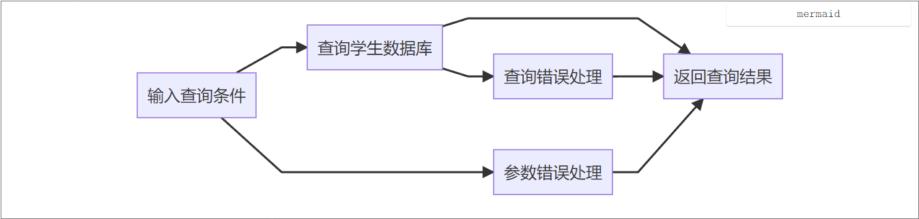
数据库查询测试
采用python实现对学生数据库的查询。学生数据库中包含学生的姓名、学号、班级，可以支持三种属性的查询，也可以只使用其中的一种或者两种属性进行查询。

Slide 12
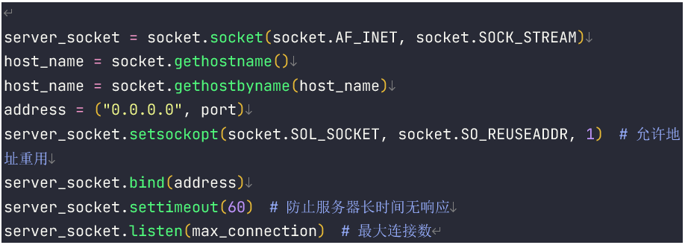
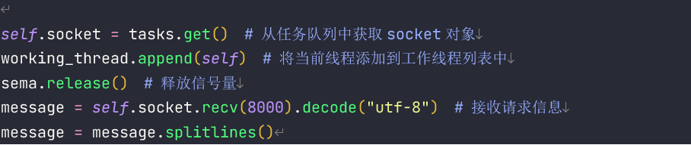
Web Server and TCP Socket
使用recv实现了一个TCP服务器的初始化操作，包括创建socket对象、绑定IP地址和端口号、设置socket选项、设置超时时间以及开始监听客户端连接等。具体来说，该服务器会在本地地址0.0.0.0上绑定一个指定端口，然后等待客户端的连接请求。当有新的客户端连接时，服务器将会接受并处理其请求，最大连接数由max_connection参数指定。同时，该服务器会设置SO_REUSEADDR选项，允许在socket关闭后立即重新使用该端口，而不需要等待一段时间。这段代码中的socket选项SO_REUSEADDR对于快速重启服务器或在同一端口上运行多个服务器实例非常有用。()函数接受对方发送的数据。接收客户端发送的请求信息并进行处理。其中，self.socket 变量表示当前线程正在处理的客户端socket对象，tasks 是一个任务队列，存储了需要处理的socket对象。由于多个客户端同时连接到服务器，因此需要使用多线程来并发处理请求。使用信号量可以确保每个线程都能够获取到一个任务并开始处理它。

Slide 13
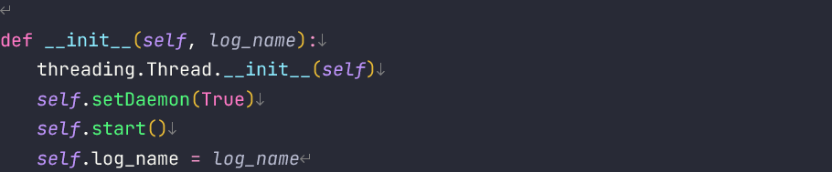
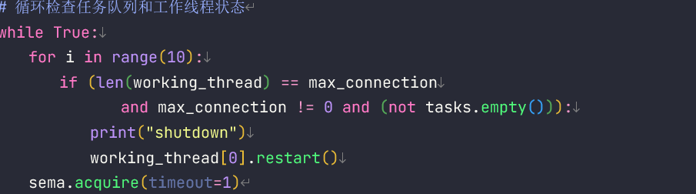
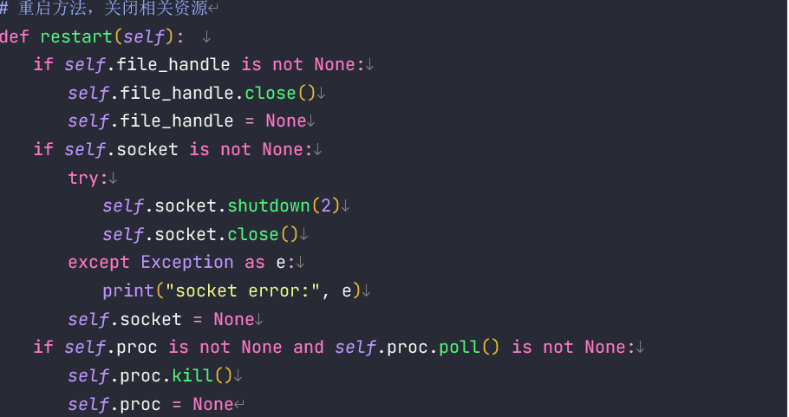
Thread Pool Management
线程池管理部分我们使用python进行实现，使用pycharm作为开发工具。我们按照功能将该模块分为了四部分。关键代码及相关功能如下展示：
（1）线程池初始化。为实现该功能，我们在thread_pool下重写了__init__类，将线程池线程设置为守护线程，并将线程启动，初始化log_name。
（2）线程池监测。每隔一段时间运行监控过程，如果此时工作线程池已满并且任务队列中有尚未处理的任务的时候，取出运行线程队列的队首线程，释放该线程所占用的资源，然后让该线程处理新的任务。
（3）关闭线程。关闭线程时调用down函数，将对应的文件句柄、套接字、线程全部关闭。

Slide 14
HTTP Request and Response
http请求与响应处理在worker.py中，处理的流程可以简单分为两部分：一是对请求判断和预处理，二是对不同请求的处理。
请求判断和预处理的部分如下：
若没有获取到资源就取消处理进程，若解析的请求行正确，就判断当前请求行的请求资源地址，若是单纯“/”就转向首页地址，否则资源地址为请求行指向的资源地址。
对不同请求的处理如下：
这部分代码是总的判断部分，判断请求具体时间get、post还是head，然后转向对应的处理，如果不是以上三种之一，那么返回400状态码以及对应的响应头信息。
Post请求在本项目中作用是执行具体的处理流程，因而在处理post中主要做的是使用系统shell指令运行python程序，将运行得到的结果进行返回。

Slide 15
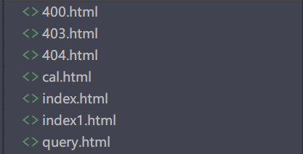
Static and Dynamic Page

Slide 16
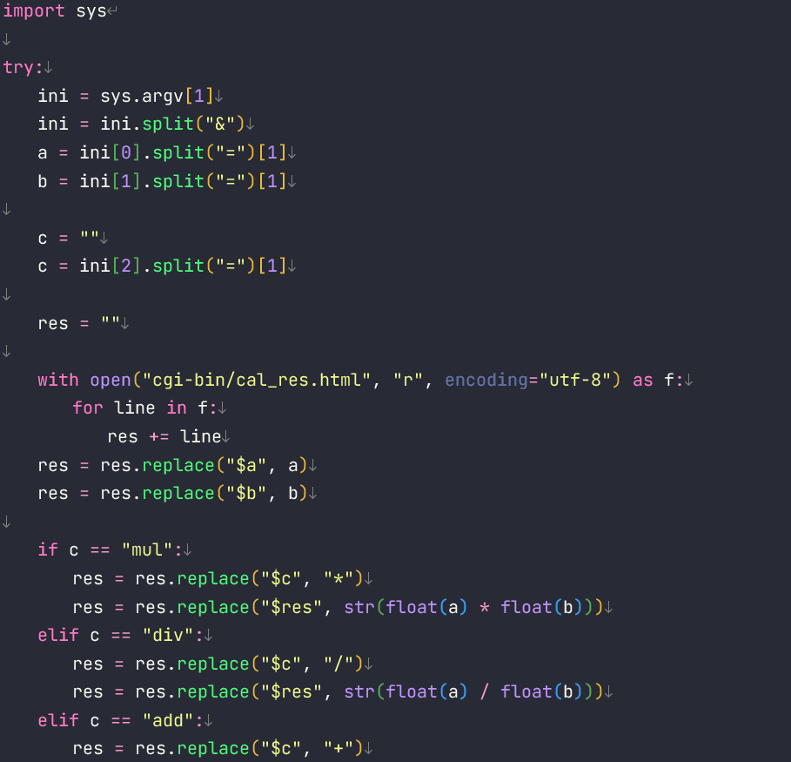
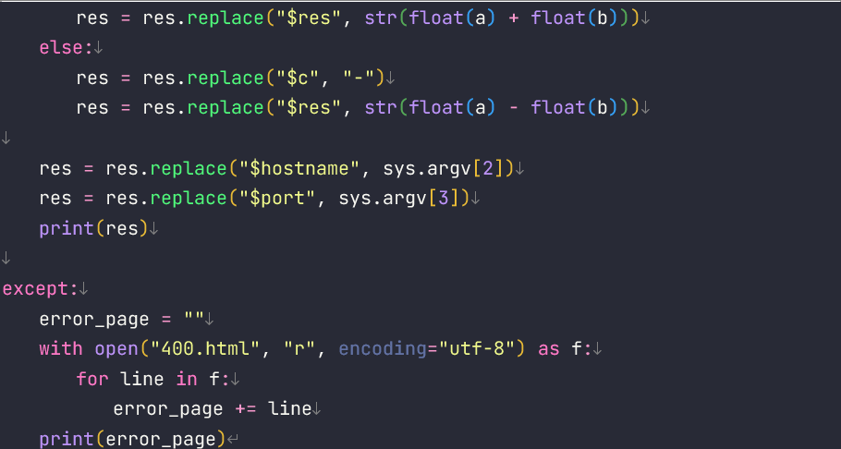
CGI
计算器测试：采用python实现计算器的功能，读取传入的参数与运算符，运算后修改模板文件，将生成页面返回给Post线程。
输入：传入的参数与运算符（表单的数据）
输出：运算结果

Slide 17
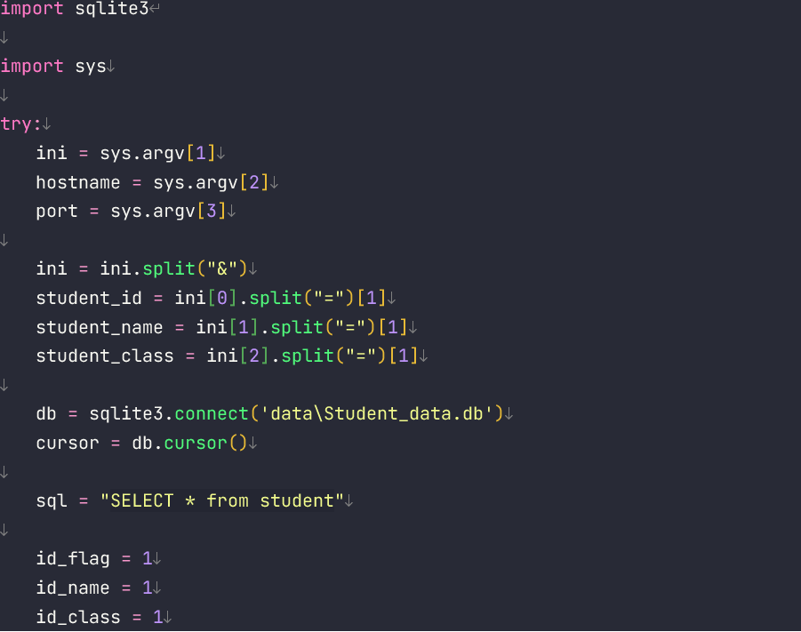
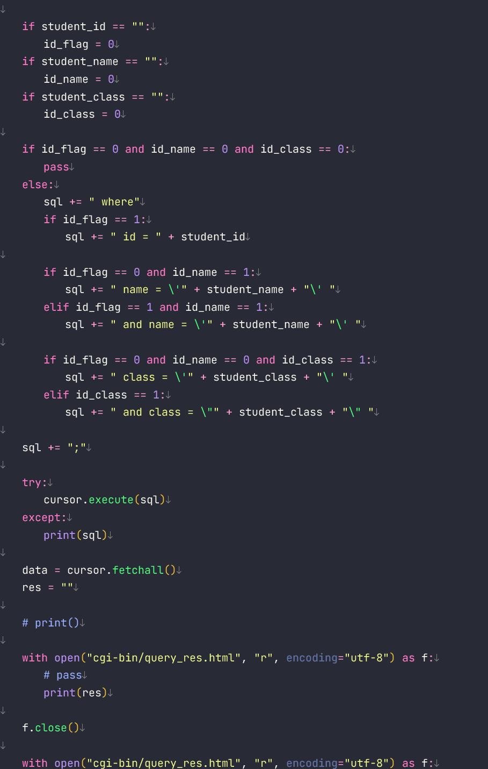
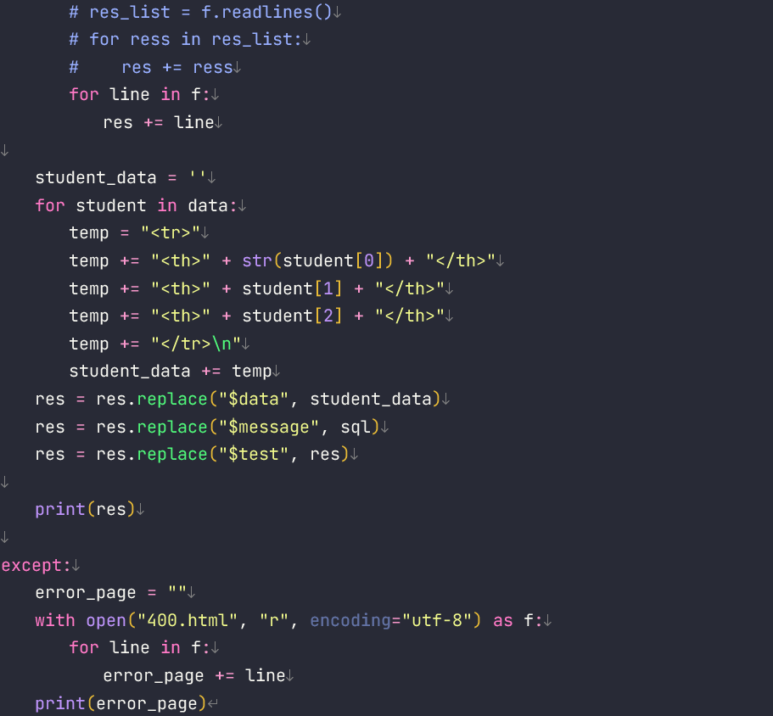
CGI
数据库查询测试：采用python实现对学生数据库的查询。学生数据库中包含学生的姓名、学号、班级，可以支持三种属性的查询，也可以只使用其中的一种或者两种属性进行查询。
输入：查询的条件
输出：拼接的sql语句以及sql语句运行的查询结果

Slide 18
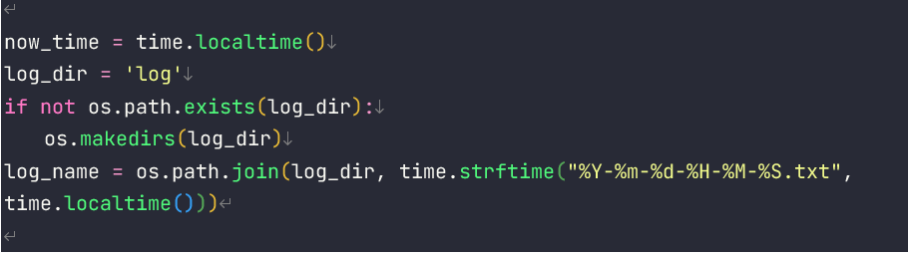
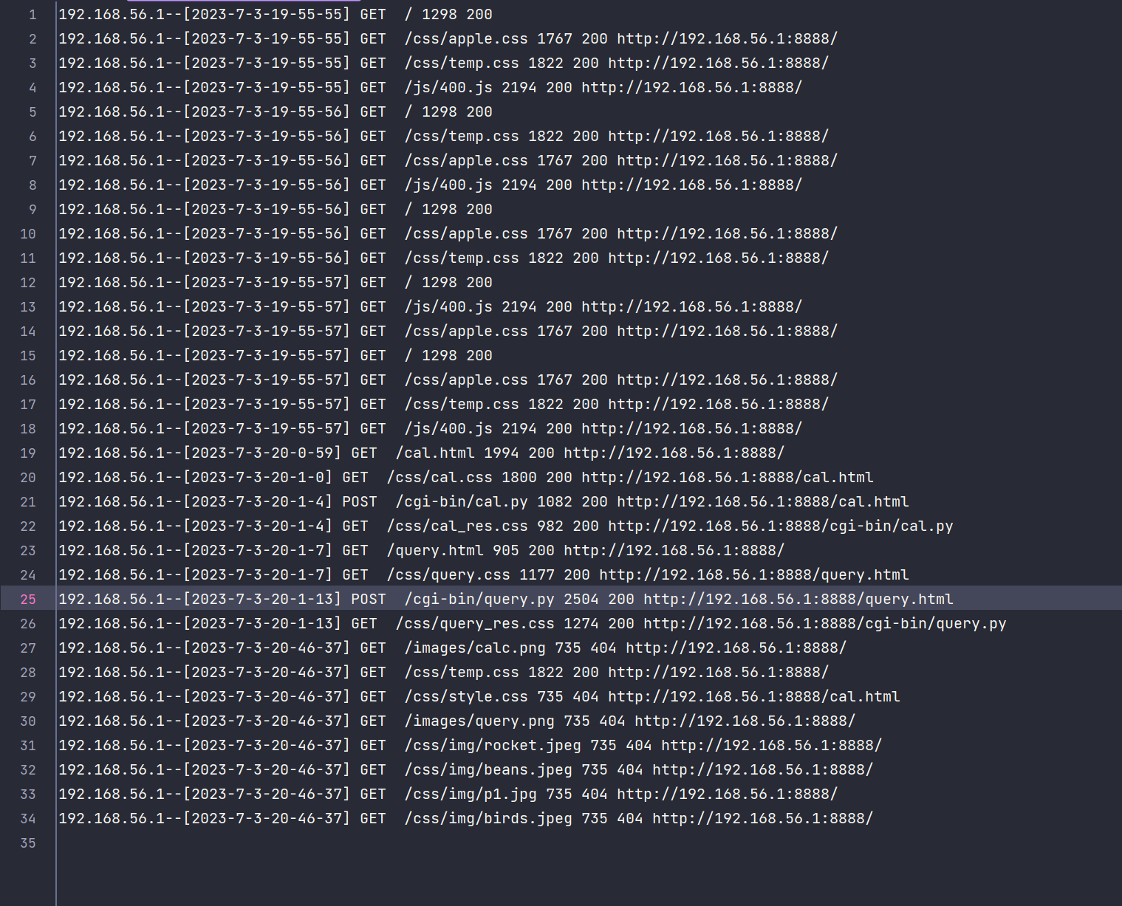
Log File
Log文件的生成在server.py文件中，每次server.py文件被执行就是服务器的一次启动过程，即服务器每次启动都会生成本此运行的日志文件, 日志文件存储在”log”目录下，以当前服务器主机的时间命名 + “.txt”命名:

Slide 19

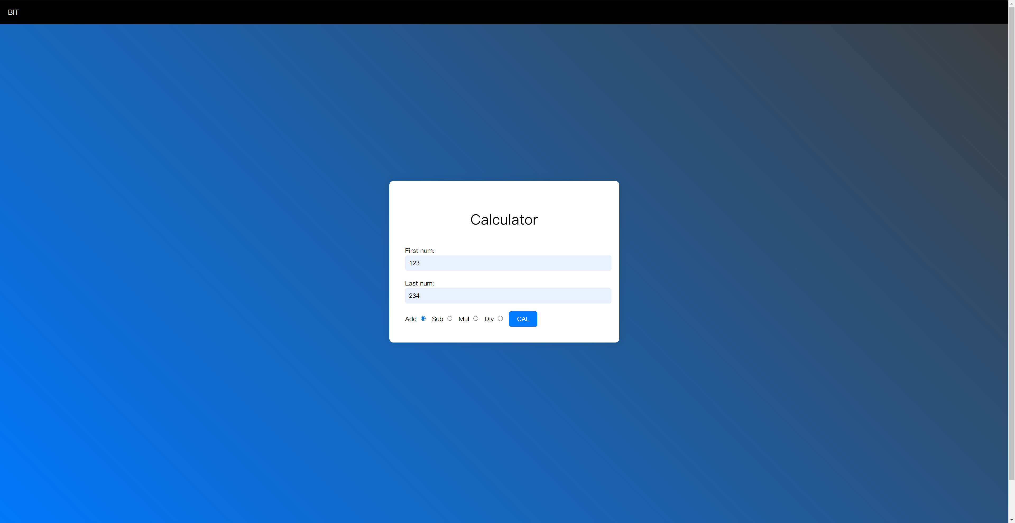
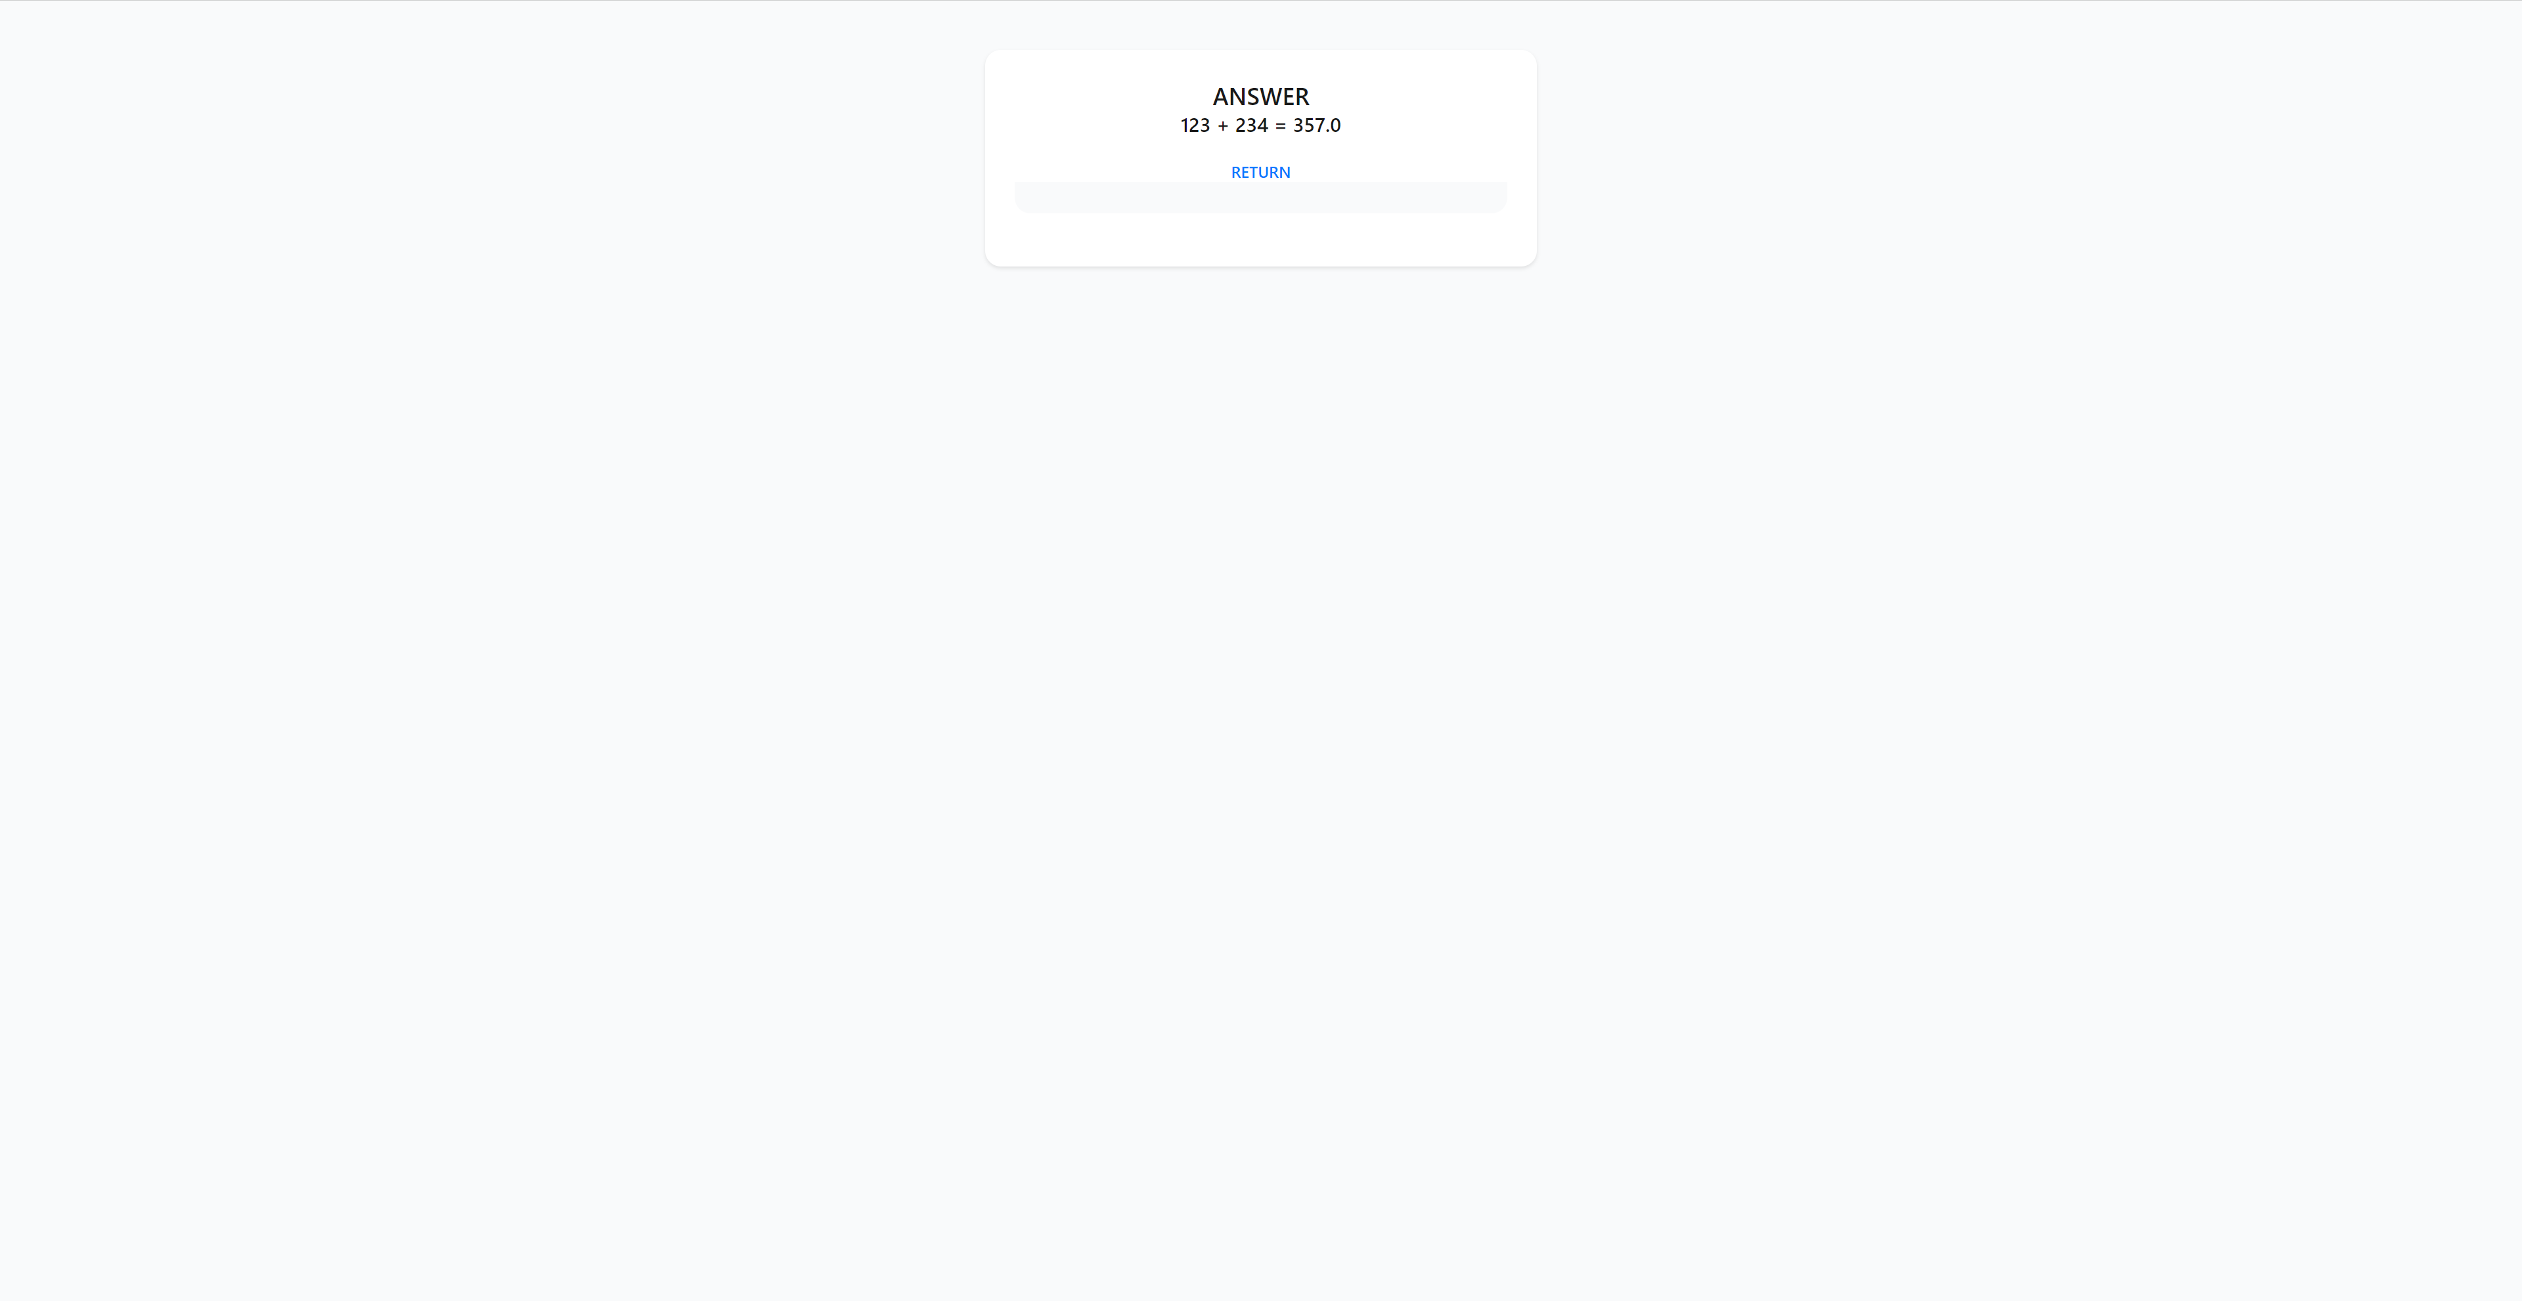
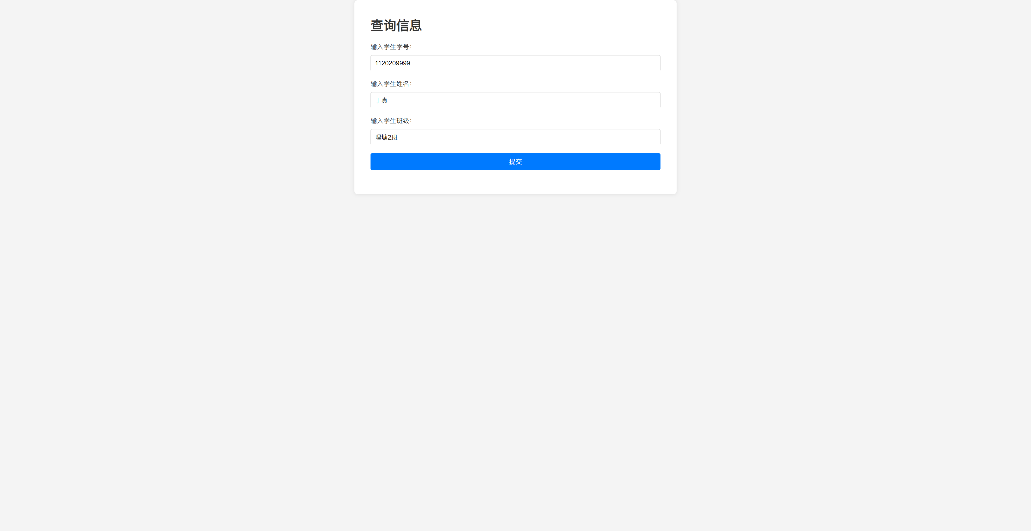


页面展示

Slide 20
谢谢！

